Slide 1

일본의 지형에 걸맞는 음식과 일본의 식생활
22329933 일본어 일본학과 안동욱

Slide 2
*목차
1. 일본의 지형과 기후
2. 일본의 주식
3. 일본의 식생활
4. 일본의 주요 음식들-(1.일본대표음식 2.간토지방 3.간사이지방 4.도호쿠 지방 5.홋카이도 6.규슈/오키나와지방 7.일본식 가정음식)
5. 일본의 식사예절과 젓가락 문화
6. 일본 식생활과 한국 식생활의 공통점과 차이점

Slide 3
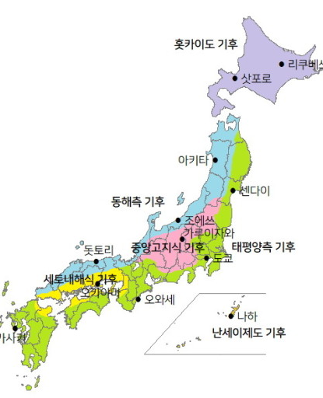
1.일본의 지형과 기후
일본의 기후는 지형적인 영향으로 강수량이 많고 지역차가 크다는 것이 특징이다. 일본의 겨울은 시베리아 지방으로부터 불어오는 대륙성 기류인 북서 계절풍의 영향으로 전국적으로 기온이 하강하며 동해안에는 큰 눈이 내린다. 일본열도에는 동북에서 서남으로 산맥이 뻗어 있어 계절풍을 도중에 차단함으로써 동해안 측에 대설을 내리게 하고 있다. 이 눈은 수력발전 등에 이용되는 소중한 수자원이기도 하다.

Slide 4
1. 일본의 지형과 기후
일본열도는 유라시아대륙의 동쪽 가장자리의 중위도 지방으로 대륙 사이에 좁은 바다를 끼고 위도차 25도에 걸쳐 남북으로 연결되어 있음. 이 때문에 여름철 북은 아열대, 남은 열대로서 남북의 기후차가 큽니다. 오키나와, 아마미(奄美)제도, 오가사와라 제도를 포함한 난세이 제도는 연중기온이 높고 강수량은 아한대나 냉대 기후와 같음. 홋카이도는 여름은 시원하지만 겨울은 추워 영하 10도 이하인 날도 많음. 또한 연중강수량이 적고 장마나 태풍의 영향을 거의 받질 않습니다. 난세이 제도는 겨울 평균기온이 15도 이상이며 서리나 눈이 내리질 않습니다. 난세이 제도의 연평균 기온은 홋카이도와 14도 정도 차이가 납니다.
이러한 남북의 기온차는 벚꽃전선과 장마전선에도 영향을 미칩니다. 벚꽃전선은 남에서 북으로 이동하고, 단풍전선은 북에서 남으로 이동합니다. 벚꽃전선과 장마전선은 각각 남쪽에서 북쪽 끝까지 도달하는 데 1달 20일 정도 걸린다는 것이 확인됐습니다. 벚꽃은 남 규슈에서 3월 하순부터 피기 시작하여 홋카이도에는 5월 10일경에 피고, 단풍은 홋카이도에서 10월 10일경, 규슈에서는 11월 30일경에 물듭니다. 이처럼 일본은 각 계절의 특징과 계절의 변화가 명확합니다. 국토 면적이 적은 데 비해 변화가 풍부한 것이 일본 기온의 최대특징이며, 봄과 가을은 1년 중 가장 살기 좋은 계절인 것이 확실하다.

Slide 5
1. 일본의 지형과 기후
일본열도의 아열대성 문화적 특징은 해당지역 및 토지의 생산성이 높다는 것과, 주민들의 육체적·정신적 활동에 직·간접적으로 생리적 영향을 미친다는 것이다. 이 아열대성 기후의 2가지 요소는 고온과 다습으로 대표된다.
겨울은 시베리아기단의 영향을 받아 한랭하고, 또 동해사면은 북서계절풍의 영향으로 눈이 많이 내리며. 전국토가 오가사와라 기단의 영향하에 들어 고온다습한 날씨가 지속이 된다. 봄·가을에는 양쯔강기단이 이동성 고기압이 되어서 일본을 덮고, 그 뒤를 저기압이 이동해 오기 때문에 날씨가 주기적으로 변화한다. 장마는 오호츠크해기단의 영향에 의한 현상이고, 열대저기압(태풍)은 여름에서 가을에 걸쳐 연평균 4·5회 정도의 빈도로 혼슈·규슈에 내습을 한다.
(참고자료: https://terms.naver.com/entry.naver?docId=1393872&cid=62069&categoryId=62069
(참고자료: https://terms.naver.com/entry.naver?docId=1176967&cid=40942&categoryId=33139

Slide 6
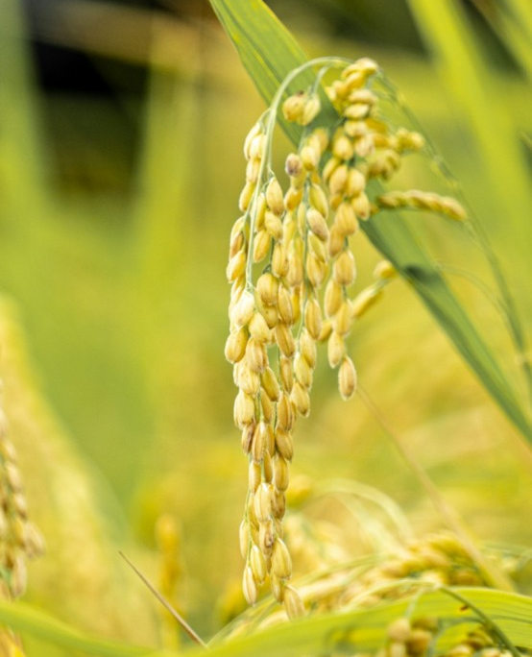
2. 일본의 주식
일본에서는 주식으로는 대부분 쌀을 먹고 일본열도가 북동에서 남서로 길게 뻗쳐져 있고 바다로 둘러 싸였기 때문에 지형,기후의 변화가 많으므로 4계절에 생산되는 재료의 종류도 많고 계절에 따라 맛이 달라지며 해산물도 풍부하다.

Slide 7
2. 일본의 주식
농산물·해산물을 부식으로 하여 형성되었는데, 맛이 담백하고 색채와 모양이 아름다우며 풍미가 뛰어나다. 그러나 이러한 면에 치우쳐서 때로는 식품의 영양적 효과를 고려하지 않는 경우도 있었는데, 제2차 세계대전 후로는 서양의 식생활의 영향을 받아 서양풍·중국풍의 요리가 등장하게 되면서 영양면도 고려하게 되었다. 또한 일상의 가정요리도 새로운 식품의 개발과 인스턴트식품의 보급으로 다양하게 변화하였다.

Slide 8
2. 일본의 주식
요리에는 향신료를 많이 넣는 대신 재료 본연의 맛을 살린 담백한 맛을 선호하고, 요리의 시각적인 아름다움을 제공하는 것을 중요하게 여긴다. 전체적으로 많은 양념보다는 자연 그대로의 형태를 보존하는 조리 문화를 가지고 있다. 또한 사계절 감각을 소중히 여기고 소재를 잘 살려 색, 형태, 재질 등으로 풍부한 용기에 공간을 장식하는 등 일반적으로 요리에 미적 감각을 지니는 것이 특징이다.
(참고자료): https://terms.naver.com/entry.naver?docId=1176992&cid=40942&categoryId=32097 https://terms.naver.com/entry.naver?docId=6638267&cid=40942&categoryId=32138

Slide 9
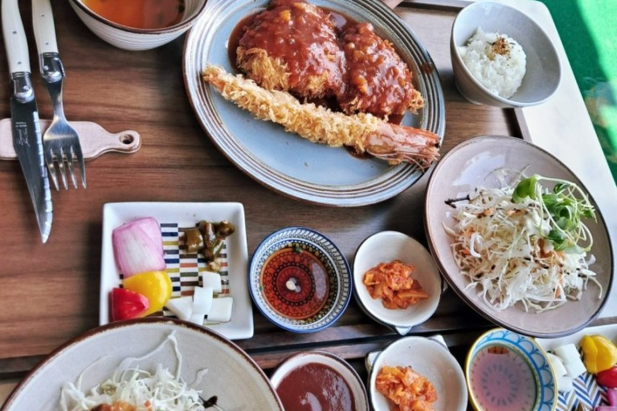
3. 일본의 식생활
일본인들은 아침식사로 아이들은 빵,우유,달걀프라이등 서양식, 부모들은 밥과 미소시루(みそ汁)중심의 일본식 식사를 하는 경우가 많으므로 두가지를 준비하는 가정도 적지않음, 점심은 대부분 초,중,고등학교에서는 학교급식, 회사원들은 히가와리 런치(日替わりランチ),정식,우동,메밀국수,카레등을 찾는다.

Slide 10
3. 일본의 식생활
일본인의 칼로리 섭취는 1973년에 정점에 달해, 전년 대비 국민 1인당 식비 지출 비율은 거의 변동이 없었다. 식생활에 대한 사람들의 관심도 조금씩 달라지기 시작해, 도쿄(東京)에는 세계의 산해진미가 소개되었고, TV나 라디오, 잡지 등에는 지면 가득 맛집 기사가 채워지는 등 식도락 붐이 일었다. 또한, 식도락도 일종의 패션이라는 의식이 널리 퍼져 화려하고 고급스러운 레스토랑에서 식사를 하고, 특별한 날이 아니더라도 일반 가정의 식탁에 스테이크나 회, 튀김 등이 오르게 되었다.

Slide 11
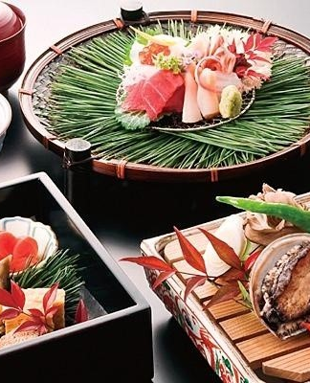
와쇼쿠(和食)
일본의 자연재료를 이용해 전통방식으로 조리한 일본 가정식.
와쇼쿠의 특징
1.다양하면서 신선한 재료 사용과 그 본연의 맛에 대한 존중
2.건강한 식생활을 뒷받침해 주는 영양 균형
3.자연의 아름다움과 계절의 변화에 대한 표현
4.정월 등 연중행사와의 밀접한 관련

Slide 12
와쇼쿠(和食)
와쇼쿠는 신선한 생선이나 채소를 사용하여 재료의 특정한 맛을 발현시키는 조리 방식을 사용하며 조리 도구나 그릇도 각 재료의 특성에 맞게 사용한다. 와쇼쿠는 계절감을 중시하며 연례행사나 관혼상제 등 특정한 경우에도 자주 접대하는 음식이다.
'일본 요리'와 '와쇼쿠'라는 말은 문명개화 시대에 일본에 들어온 '서양 요리'(西洋料理)와 '요쇼쿠'(洋食)에 대응하는 형태로 탄생하였다.
와쇼쿠의 기본 식단인 이치쥬산사이(一汁三菜)는 글자 그대로 쌀밥을 기본으로 국 한 가지와 반찬 세 가지로 이루어진 상차림을 말한다

Slide 13
와쇼쿠(和食)의 어원
쌀과 생선을 중심으로 한 식문화가 발달되어 있다는 점을 들어 신을 접대하는 것에서 기원했다는 설이 유명하다
와쇼쿠의 기본형은 밥·국·채·향이며, 쌀·무·가지와 같은 전래 식재료가 사용되고, 어패류·해조류의 풍부함, 찜·삶기·삶기 등의 조리법, 다시마·가다랑어포·멸치와 같은 육수 문화, 된장·간장·술·미림·식초·소금·설탕과 같은 조미료를 특징으로 하며, 헤이안 시대부터 현재까지 계승된 칠석과 같은 절공의 연간 행사와 관련이 있다
참고자료: https://ko.wikipedia.org/wiki/%EC%9D%BC%EB%B3%B8_%EC%9A%94%EB%A6%AC
https://weekly.chosun.com/news/articleView.html?idxno=20887

Slide 14
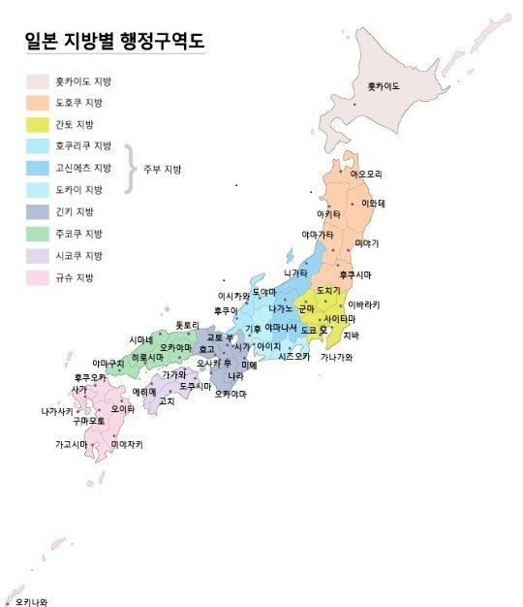
4.일본의 주요 음식들
1.일본의 대표음식들
2.간토 지방
3.간사이 지방
4.도호쿠 지방
5.홋카이도
6.규슈/오키나와 지방
7.일본식 가정음식

Slide 15
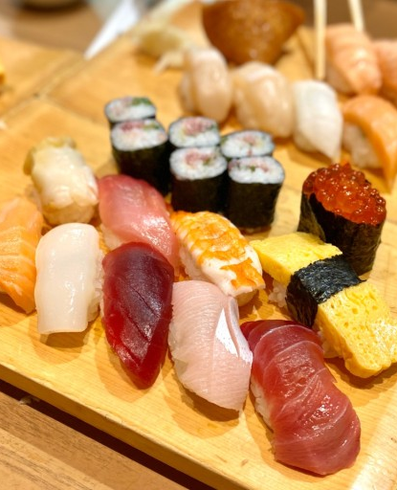
4.(1).일본의 대표음식
스시(すし): 일본의 대표 음식이며 식초로 간을 한 밥에 생선을 얇게 저민 것이나 달걀 ·채소 ·김 따위를 섞거나 얹거나 말거나 하는 요리이다.

Slide 16
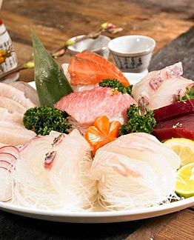
4.(1).일본의 대표음식
생선회(さしみ): 날 어패류나 새우 등 갑각류를 먹기 좋은 크기로 잘라 장식용 채소를 곁들여 겨자나 고추냉이를 푼 초간장이나 초고추장에 찍어 먹는 요리.

Slide 17
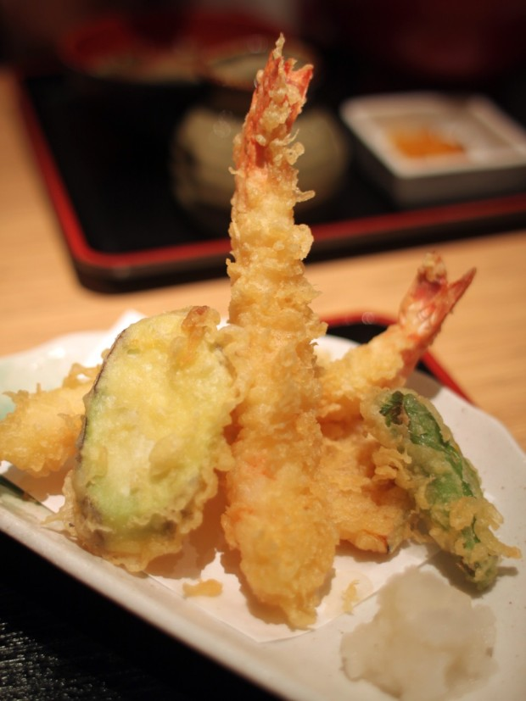
4.(1).일본의 대표음식
덴푸라(天ぷら): 여러 가지 해산물과 채소 등을 달걀과 밀가루를 섞은 튀김옷에 무쳐서 기름에 튀겨낸 것이며 16세기 아즈치모모야마 시대(安土桃山時代)에 나가사키(Nagasaki, 長崎) 항구를 통해 음식 재료를 기름에 튀기는 ‘필레테스(Filetes)’라고 하는 포르투갈 요리가 들어와 에도(도쿄의 옛이름)에 전파되어 덴푸라라는 이름으로 정착되었다.
참고자료: https://terms.naver.com/entry.naver?docId=2083851&cid=42717&categoryId=42718

Slide 18
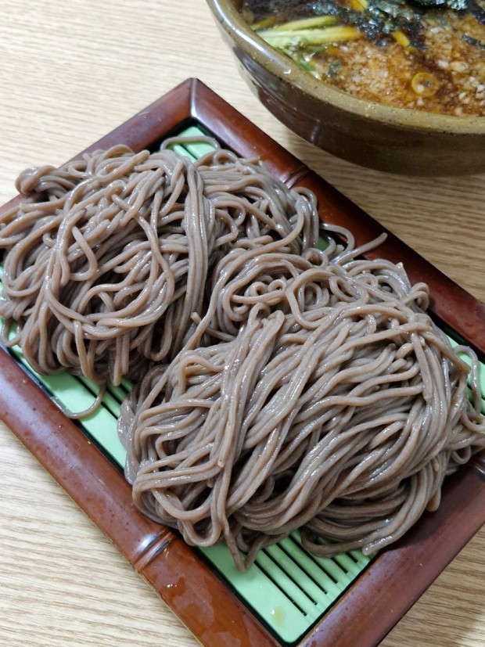
4.(1).일본의 대표음식
소바(そば): 일본식으로 조리된 메밀국수이며 주로 뜨거운 국물이나 차가운 간장에 무,파,고추냉이를 넣고 찍어먹는다.

Slide 19
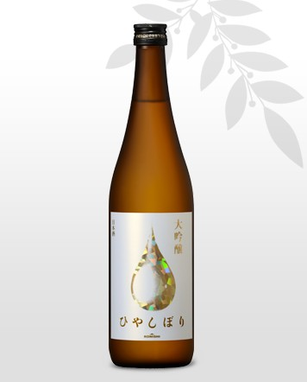
4.(1).일본의 대표음식
사케(日本酒): 일본식 술을 의미하고 쌀을 누룩으로 발효시킨 후 여과하여 맑게 걸러내어 만드는것이 특징이다. 쌀을 가장 기본적이고, 또 중요한 원료로서 술맛의 기본 뼈대를 잡아주는 재료로 사용된다.

Slide 20
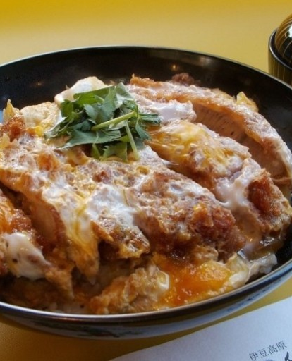
4.(1).일본의 대표음식
돈부리(丼物): 밥위에 소고기,돼지고기등 육류,생선,채소등 다양하게 얹어먹으며, 무엇이 얹어있는가에 따라 그 재료 이름 뒤에 동(丼)이 붙어 요리의 이름이 형성된다.
돈부리 종류
규동(牛丼)
오야코동(親子丼)
가이센동(海鮮丼)

Slide 21
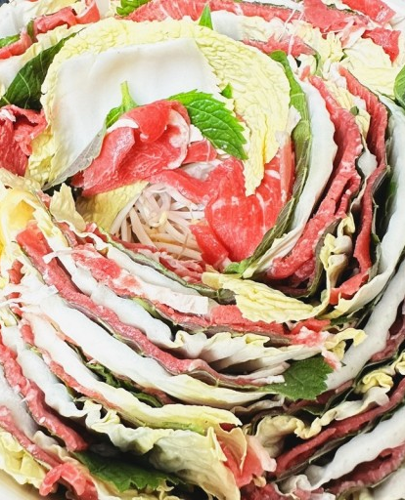
4.(1).일본의 대표음식
나베(鍋): 세대를 떠나서 많은 일본인들이 즐기는 음식이며 대표적인 겨울요리로 ‘냄비요리’라는 말 그대로 냄비에 야채와 여러가지 재료를 넣어 끓어먹는 것이다.
주재료에 따라서 맛이 달라지는 나베를 볼수 있다.
스키야키(すき焼き): 외국에도 잘 알려져 있으며 나베요리의 일종이다

Slide 22
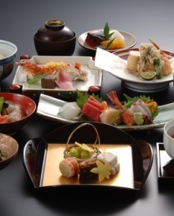
4.(1).일본의 대표음식
가이세키요리(懐石料理): 일본을 대표하는 정통 고급 코스요리의 대명사이며, 식재료의 맛이 훼손되지 않도록 조리한 후, 요리의 색깔,양 등을 세심하게 고려하여 조화를 맞춘 그릇에 정갈하게 담아내는 것이 특징이다.

Slide 23
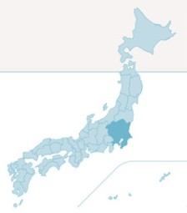
4.(2).간토지방
특징: 음식이 식어도 맛이 달라지지 않도록 진한간장과 설탕으로 조미를 하는 것
옛날부터 신선한 해산물 요리가 발달이 됨

Slide 24
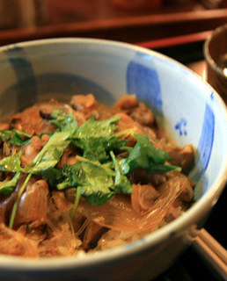
4.(2).간토지방
후카가와 메시(深川めし): 바지락, 대합 등의 조개류와 파, 된장 등을 국물째 밥에 부어서 먹는 일본 요리이다. 그 재료를 따서 '바지락밥' (アサリ飯)이라 부르기도 한다. 조개가 잡히는 산지라면 많이 해먹는 요리지만 그 중에서도 도쿄의 후카가와 지역이 대표적이기 때문에 후카가와메시라는 이름이 붙었다.

Slide 25
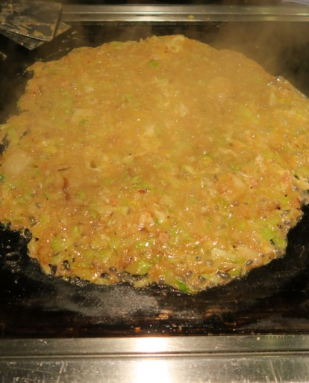
4.(2).간토지방
몬자야키(もんじゃ焼き): 여러 가지 채소와 기타 해물 등을 넣고 철판에 반죽형태로 볶는요리이다. 간사이쪽에 있는 오코노미야키랑 유사하며 수분이 많은 전분 국물을 사용하기 때문에 철판에서 익혀도 질은 형태가 유지된다.

Slide 26
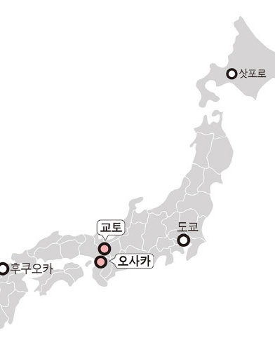
4.(3).간사이지방
교토(京都)와 오사카(大阪)를 중심으로 하는 지역으로 재료의 본 풍미를 최대한 살리는 것이 특징이며, 음식의 맛은 연하고 담백하게 소금으로 맛을 낸다.

Slide 27
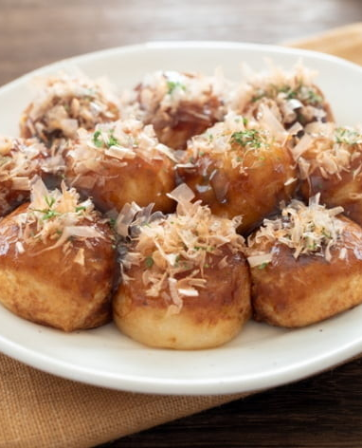
4.(3).간사이지방
타코야키(たこ焼き): 밀가루 반죽 안에 잘게 자른 문어와 파 등을 넣고 전용 틀에서 한입 크기의 공 모양으로 구워 타코야키 전용 소스와 마요네즈를 바르고, 가츠오부시, 김가루 등을 뿌려 먹는 음식

Slide 28
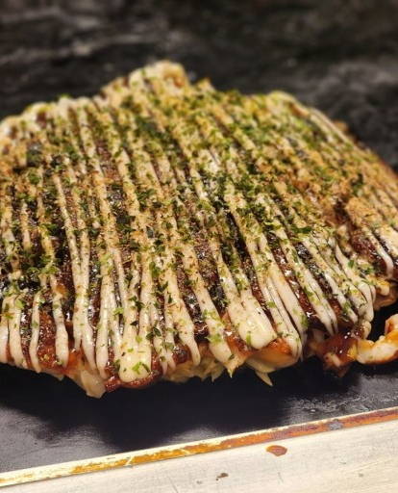
4.(3).간사이지방
오코노미야키(お好み焼き): 밀가루 반죽과 다른 재료들로 만드는 뎃판야키의 일종이다. 일반적으로 양배추, 육류와 해산물이 사용되며 토핑으로 소스, 가쓰오부시, 마요네즈와 생강초절임 등이 쓰인다. 그리고 간토에 있는 몬자야키랑 유사하지만 몬자야키 쪽이 더 액체처럼 만들어짐.

Slide 29
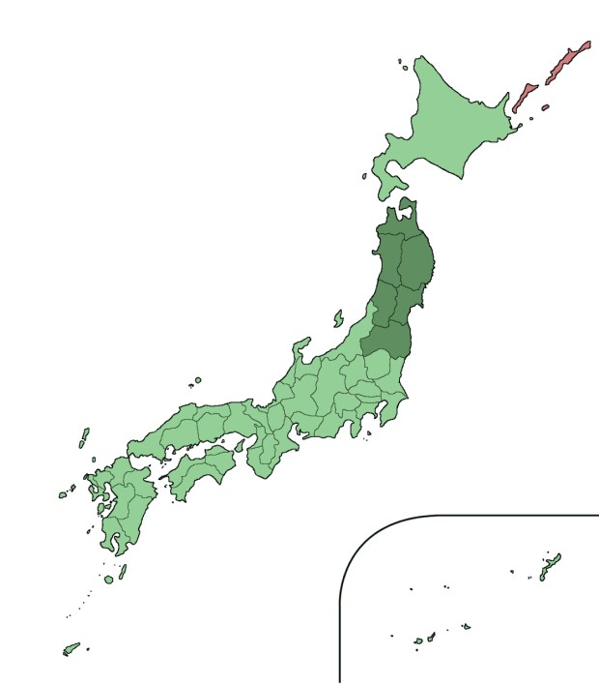
4.(4).도호쿠지방
남북으로 길고 남과 북 기온차이가 3~4도 정도 도호쿠 지방의 중앙부를 남북으로 가로지르는 오우산맥(奥羽山脈)을 따라 다수의 산지가 이어지며, 오우산맥을 경계로 태평양 쪽과 한국 동해(일본해) 쪽은 적설량과 강우량 등에 차이가 있는 등, 기후가 다르다.
참고자료: https://www.tsunagujapan.com/ko/all-about-tohoku/

Slide 30
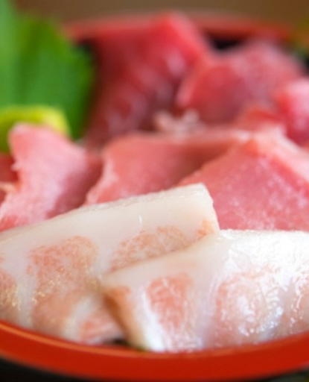
4.(4).도호쿠지방
오마마구로(大間々黒): 오마에서 잡히는 마구로는 천연의 혼마구로(참다랑어)이며 최고급 참치이며 오마에서 잡힌 참치 중 30kg이상의 것이 “오마 마구로”이므로 수온이 낮아지는 가을부터 겨울에 걸쳐서 마구로잡이는 제철을 맞이할 수있다

Slide 31
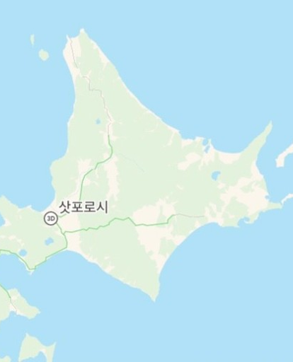
4.(5).홋카이도
일본의 홋카이도 지방에 있는 도(道)이자 일본 열도를 이루는 4개 주요 섬(홋카이도, 혼슈, 시코쿠, 규슈) 가운데 하나로서 일본 북단에 있는 큰 섬이다. 도청소재지는 삿포로시다.

Slide 32
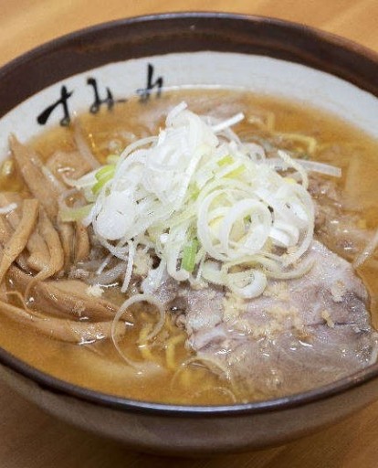
4.(5).홋카이도
삿포로 라멘: 삿포로 음식 특유의 짭조름함, 고소함, 그리고 매콤함이 어우러진 맛이 특징이며, 된장으로 맛을 낸 구수한 국물이 매력적으로 드러낸다.

Slide 33
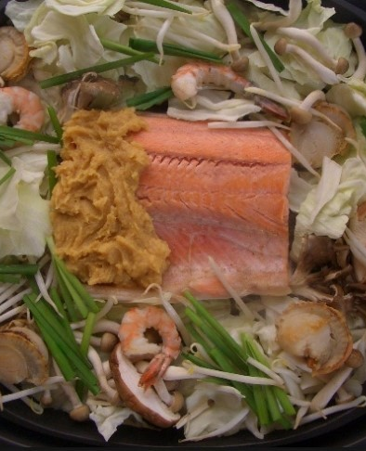
4.(5).홋카이도
찬찬야키(ちゃんちゃん焼き): 연어 등의 생선과 야채를 구워 된장 등으로 양념한 일본의 향토 요리이며, 홋카이도 어촌의 명물 요리이다.

Slide 34
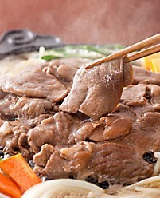
4.(5).홋카이도
징기스칸(ジンギスカン): 일본 홋카이도 지방의 양고기 요리이며 이름이 몽골제국의 칭기스칸의 이름과 유사하지만 아무런 연관이 없으며 일본 홋카이도의 유산중 하나라고 한다.

Slide 35
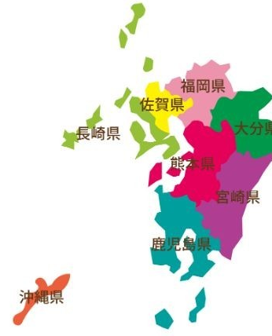
4.(6).규슈/오키나와지방
규슈: 일본의 최서남단에 위치하는 지방이며 8현이 포함되며, 이 지방은 중국이나 한반도, 동남아시아와 가깝고 고대로부터 외래문화의 영향을 많이 받은 지역이었다.
오키나와: 류큐제도(琉球諸島, りゅうきゅうしょとう)의 많은 섬들로 이루어진 현으로 예전에는 류큐왕국(琉球王国, りゅうきゅうおうこく)2)이라는 독립국이었는데, 에도시대에 사쓰마번(薩摩藩, さつまはん)의 지배하에 들어가게 되었고, 메이지시대에 일본의 일부로 강제 복속되었다.
참고자료: https://terms.naver.com/entry.naver?docId=1529236&cid=62068&categoryId=62068&anchorTarget=TABLE_OF_CONTENT9#TABLE_OF_CONTENT9

Slide 36
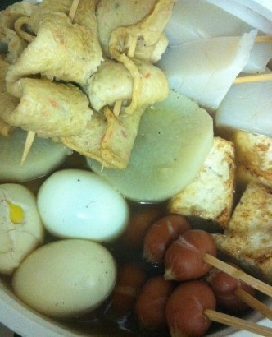
4.(6).규슈/오키나와지방
오뎅(おでん): 오뎅은 다시국물을 간장으로 간을 한 후 각종 어묵과 무, 곤약, 삶은 달걀 등의 재료를 넣고 끓인 니모노(煮物),간장이나 다시 국물에 조리거나 끓인 것) 요리
규슈 지방: 닭뼈를 우려낸 육수를 사용, 으깬 어육(수리미)으로 교자(キョウザ)를 감싸 튀긴 교자마끼(餃子巻き)를 넣음.
오키나와 지방: 돼지 족발을 우려 육수를 내며 소시지를 넣는 것이 특징이다.
참고자료: https://terms.naver.com/entry.naver?docId=3406312&cid=48179&categoryId=48239

Slide 37
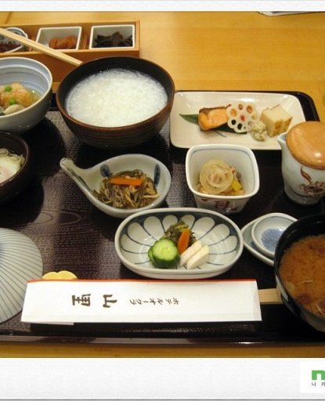
4.(7).일본식 가정음식
1.미소시루(みそ汁)
2.낫토(納豆)
3.생선구이(焼き魚)
4.우메보시(梅干し)
5.멘타이코(めんたいこ)
-일본 요리는 1인식 상차림이 기본, 하나의 접시에 여러 마리 생선을 담아 서로 나누어 먹거나 하지 않는다.

Slide 38
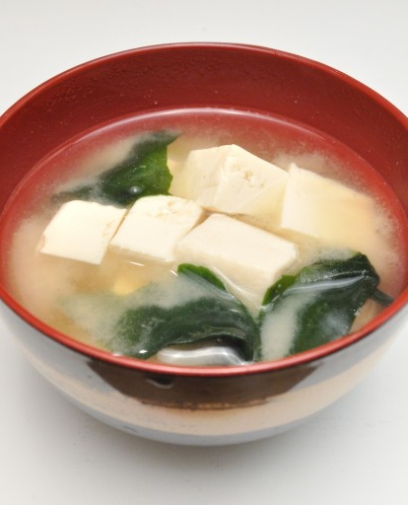
4.(7).일본식 가정음식
1.미소시루(みそ汁): 일본식 전통 된장국이며, 일본인들중 부모들이 밥과 미소시루를 중심으로 일본식 식사를 하는 경우가 많다.

Slide 39
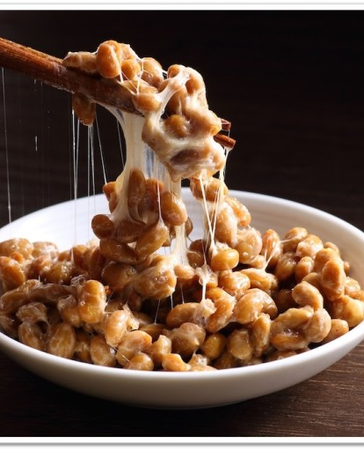
4.(7).일본식 가정음식
2.낫토(納豆): 청국장 콩을 발효시킨 것, 호불호가 갈릴수 있고, 끈적해질 때까지 휘저어 섞어 밥 위에 올려먹는다. 요즘 다이어트 음식으로도 주목을 받는다.

Slide 40
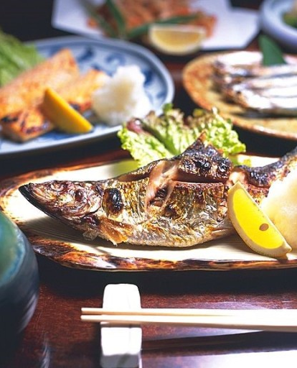
4.(7).일본식 가정음식
3.생선구이(焼き魚): 오븐이나 팬을 사용하여 고등어, 꽁치, 갈치 등 각종 생선을 구워 먹는 요리다. 소금으로 간을 한 소금구이, 고추장 등으로 갖은 양념한 생선양념구이 등이 있다.

Slide 41
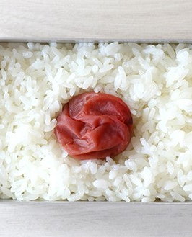
4.(7).일본식 가정음식
4.우메보시(梅干し): 매실을 소금에 절여서 만든 쓰케모노(절임요리)의 한 종류이다. 매실의 껍질을 벗긴 다음 짚불 연기에 그을려 말린 오매(烏梅)가 7세기에 중국으로부터 전해져 유래된 요리로 에도 시대(江戸時代)에 들어 우메보시를 먹는 풍습이 전국적으로 전파되면서 일본을 대표하는 음식
참고자료: https://terms.naver.com/entry.naver?docId=2094372&cid=42717&categoryId=42718

Slide 42
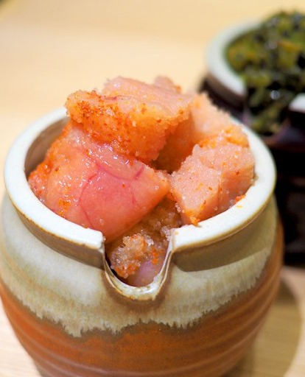
4.(7).일본식 가정음식
5.멘타이코(めんたいこ): 1949년 '후쿠야' 창업자가 어린 시절 부산에서 맛본 명란젓을 잊지 못해 명란젓 개발에 돌입, 각고의 노력 끝에 일본인들의 입맛에 맞게 상품화한 것이 일본의 멘타이코 시초이며, 그 이후에 다양한 형태로 즐기며 일본인들의 밥 반찬으로 자리를 잡았다.
참고자료: https://terms.naver.com/entry.naver?docId=6233621&cid=67006&categoryId=68041&anchorTarget=TABLE_OF_CONTENT2#TABLE_OF_CONTENT2

Slide 43
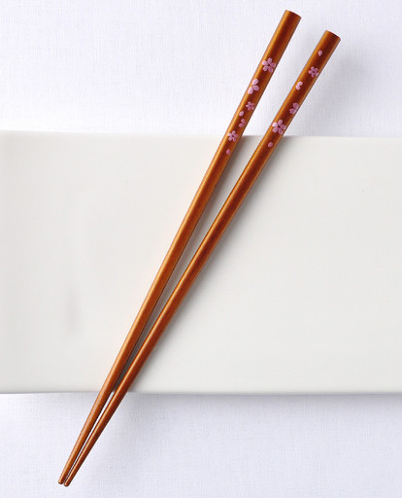
5.일본의 식사예절과 젓가락 문화
1.일본의 식사예절
2.일본식 젓가락

Slide 44
5.일본의 식사예절과 젓가락 문화
1.일본의 식사예절
일본에서는 밥그릇을 손에 들고 젓가락으로 식사를 하는 게 특징이다. 일본의 식사예절은 젓가락 사용에서부터 시작된다고 할 수 있으며,어릴 때 부터 올바른 젓가락 사용법을 가르친다.
젓가락 머리부분을 그대로 쥐는 것과 음식을 젓가락으로 찍거나,젓가락을 빨아먹어서는 안된다.
젓가락과 젓가락으로 주고받는 행동은,화장터에서 유골을 담을 때 하는 방식이라 젓가락으로 음식을 주고 받는 행동은 절대로 해선 안된다.

Slide 45
5.일본의 식사예절과 젓가락 문화
밥을 먹을 때는 두 손으로 밥공기를 들어올려 왼손에 밥공기를 든다. 젓가락으로 밥을 한 번 먹은 다음, 밥공기를 상 위에 놓고 국그릇을 들고 국을 한 모금 마신다. 숟가락은 쓰지 않으며 젓가락을 국그릇 안에 넣어 건더기가 입에 들어가는 것을 막는다. 밥을 먹을 때 다 먹지 않고 조금 남겨두면 밥을 더 먹고 싶다는 뜻이 된다. 젓가락에서 젓가락으로 음식을 옮기는 것은 삼간다. 식사 중 이야기하는 것은 괜찮으나 입 속의 음식물이 보이거나 나오면 안 된다.

Slide 46
5.일본의 식사예절과 젓가락 문화
일본의 식사예절떄 해선 안되는 행동들.
https://www.youtube.com/watch?v=EiG6AN8jVZ8

Slide 47
5.일본의 젓가락 문화
2. 일본식 젓가락
음식을 집는 도구로 사용되는 젓가락(はし) 은 기원전 3세기경 일본의 야요이(彌生) 시대에 중국으로부터 벼농사와 함께 전해졌다고 한다. 평소 젓가락을 사용하지 않는 문화권의 사람들에게 젓가락은 사용하기 어려운 작은 두 개의 막대기처럼 보이지만, 이 젓가락은 나이프, 스푼, 포크 등이 갖고 있는 기능을 복합적으로 지니고 있다. 우선 젓가락으로 음식 등을 누르거나 찌를 수 있다.
참고자료: https://terms.naver.com/entry.naver?docId=1394049&cid=62069&categoryId=62069

Slide 48
6.일본 식생활과 한국 식생활과의 공통점과 차이점
1. 일본 식생활과 한국 식생활의 공통점
2. 일본 식생활과 한국 식생활의 차이점

Slide 49
6.(1).일본의 식생활과 한국 식생활과의 공통점
주식으로 밥을 먹으며 국과 반찬을 함께 먹는 것이 전통적인 식사 방식이므로 조미료나 식재료도 비슷하게 많이 사용을 한다.
수저를 숟가락, 젓가락을 사용한다.
젊은 세대들에게는 패스트푸드가 인기가 높다.

Slide 50
6.(2).일본 식생활과 한국 식생활과의 차이점
일본은 숟가락을 잘 사용하지 않고 한국은 숟가락도 사용을 한다.
일본은 국을 먹을 때도 젓가락을 사용, 한국은 국을 먹을 때는 숟가락을 이용
일본은 국을 밥그릇에 부어 먹지를 않는다. 한국은 국을 밥그릇에 부어 먹기도 한다.
일본은 왼손에 밥그릇을 들고 먹는다. 한국은 밥그릇을 잘 들고 먹지 않는다.
일본은 계절에 따라 맛이 달라지고, 한국은 계절에 따라 명절,계절음식으로 따로 나뉜다.

Slide 51
6.(2).일본 식생활과 한국 식생활과의 차이점
한국과 일본의 식습관차이
https://www.youtube.com/watch?v=GSy-c3pbxw4

Slide 52
끝

